Slide 1
售後服務與客服
M0629003 陳冠彰
Notes:
UML 專案管理 文件管理 工作日誌 程式碼共同開發 版本管

Slide 2
售後服務介紹
指生產企業，經銷商把產品（或服務）銷售給消費者之後，為消費者提供的一系列服務。售後服務是產品生產單位對消費者負責的一項重要措施，也是增強產品競爭能力的一個辦法，售後服務的內容包括：
  1. 代為消費者安裝、調試產品
  2. 根據消費者要求，進行有關使用等方面的技術指導
  3. 保證維修零配件的供應
  4. 負責維修服務
  5. 對產品實行“三包”，即包修、包換、包退
  6. 處理消費者來信來訪，解答消費者的咨詢
  7. 同時用各種方式徵集消費者對產品質量的意見，並根據情況及時改進

Slide 3
軟體售後服務
1.提供軟體的安裝、調試和對操作員進行培訓，保證指定操作員能獨立上崗工作。
2.提供軟體的技術支持免費維護。
3.系統本身出錯，提供因為軟體本身問題的維護服務。
4.操作錯誤引起系統故障問題或數據出錯，公司提供軟體的數據維護、數據修復。
5.提供軟體安全解決方案，儘量降低或避免因為外部因素造成的不利影響。
6.電腦的作業系統不穩定、系統中毒、不按規定流程操作等問題，不在公司的維護的範圍之
內，軟體公司提供解決建議性方案。
7.做好人員調動交接工作，以保證系統的穩定運行。
8.提供個性化修改服務，按實際情況確定工期及相關費用。

Slide 4
售後服務方式
售後服務常見之方式:
  電話、電報、傳真之詢問及回答。
  到貴公司解說及修護。
  郵寄商品供貴公司自行更換。
  維護由公司寄來或送來之商品。
  線上客服諮詢。

Slide 5
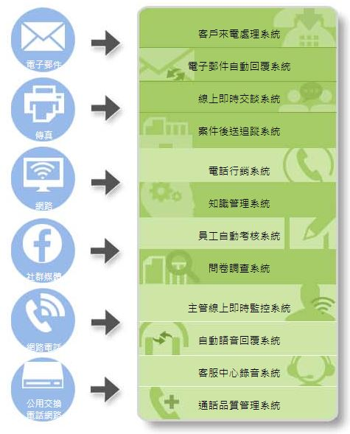
售後服務與客服種類

Slide 6
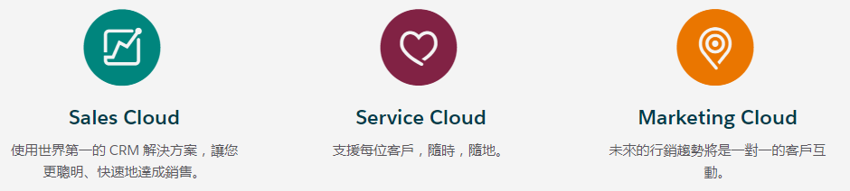
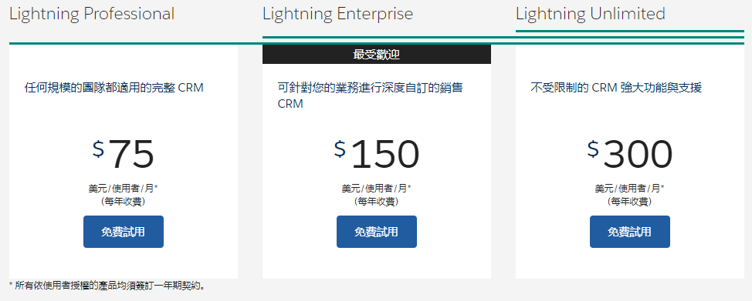
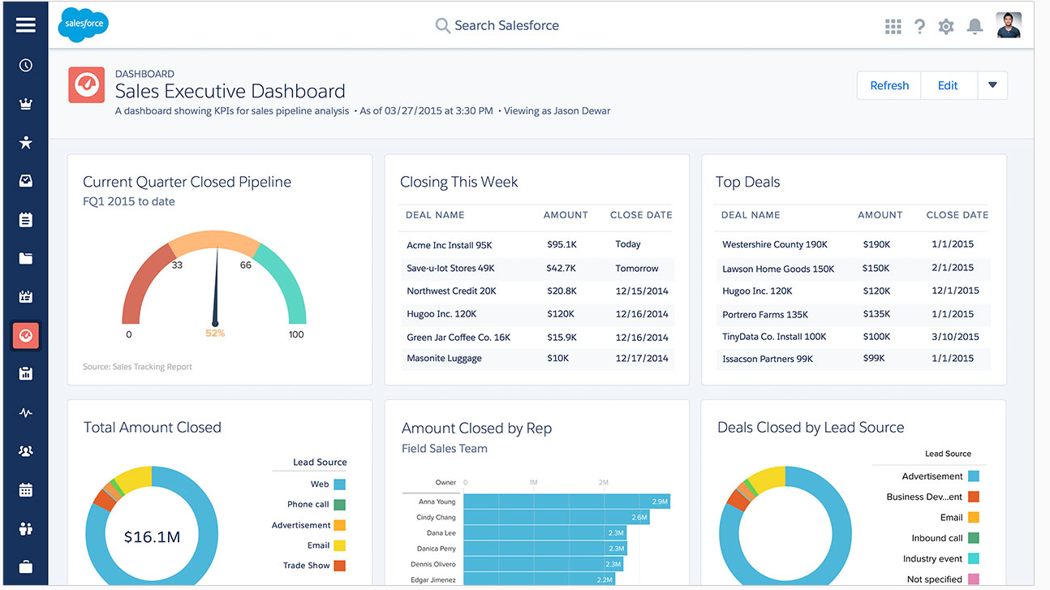
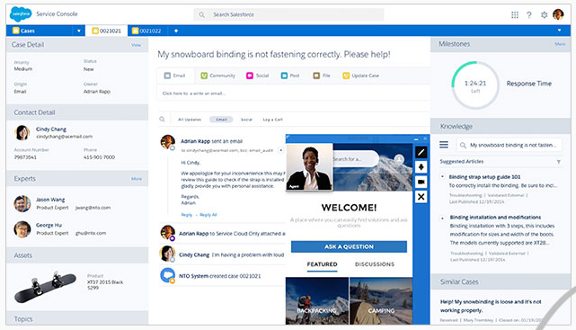
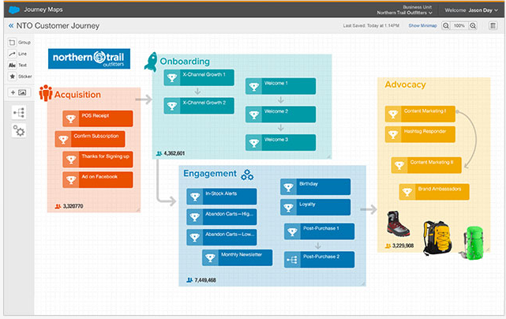
Salesforce
Notes:
客戶關係管理
銷售 服務 行銷

Slide 7
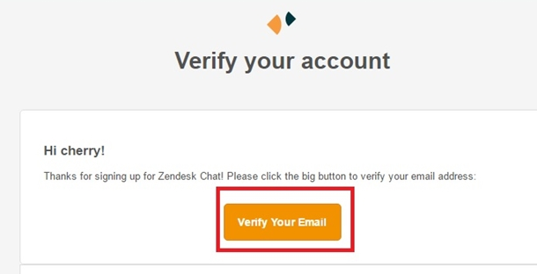
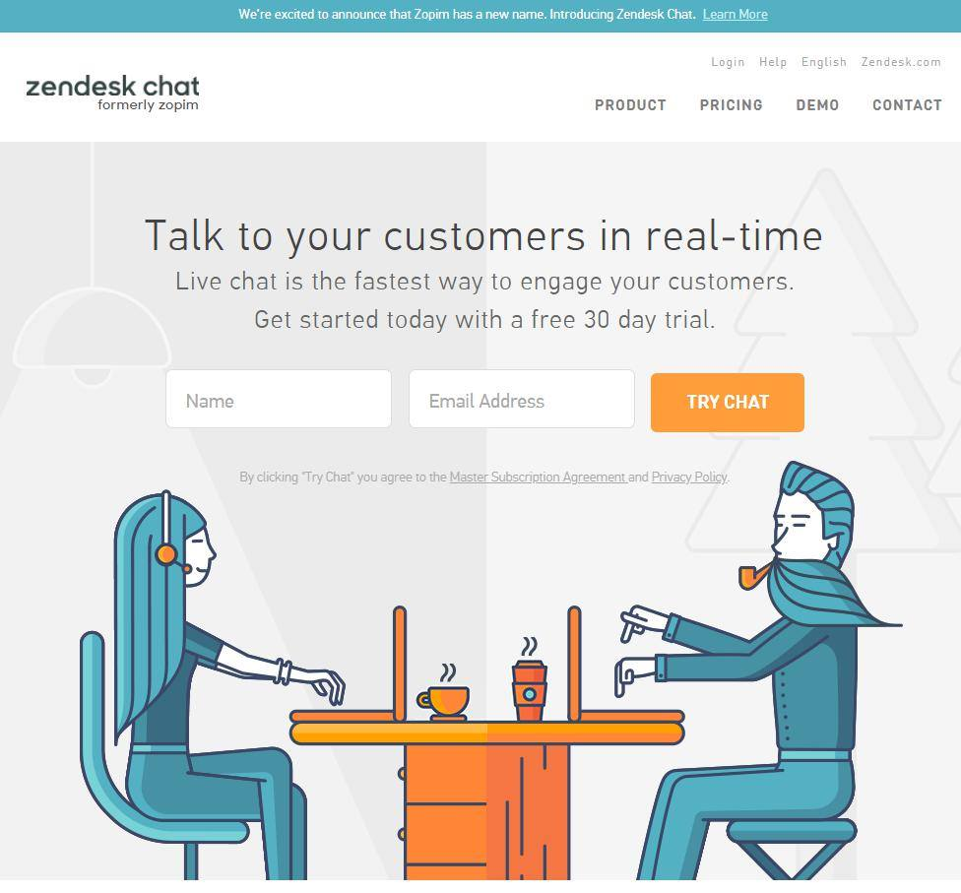
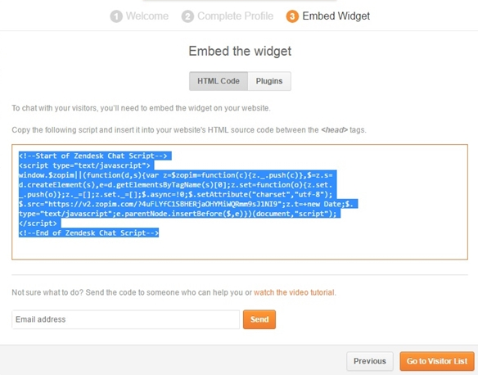
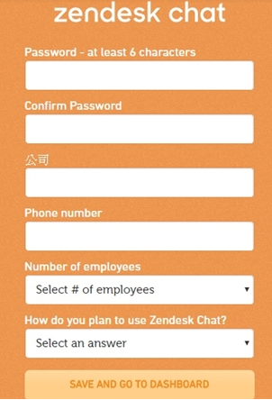
Zopim ( 1 / 17 )

Slide 8
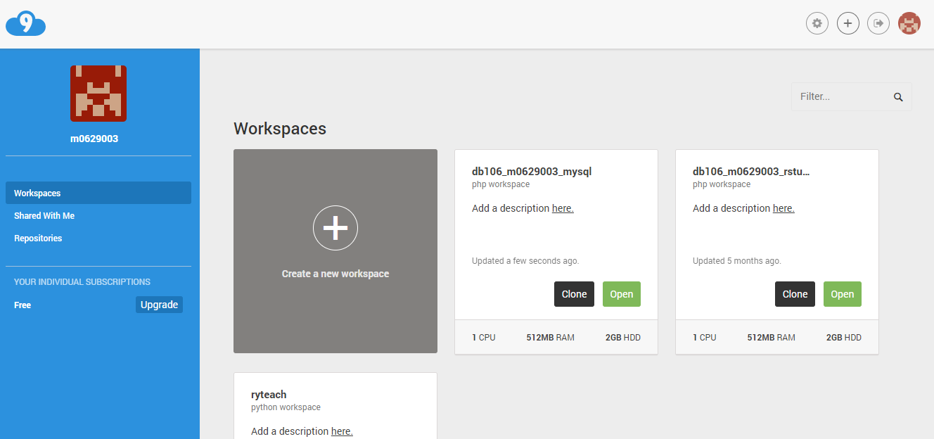
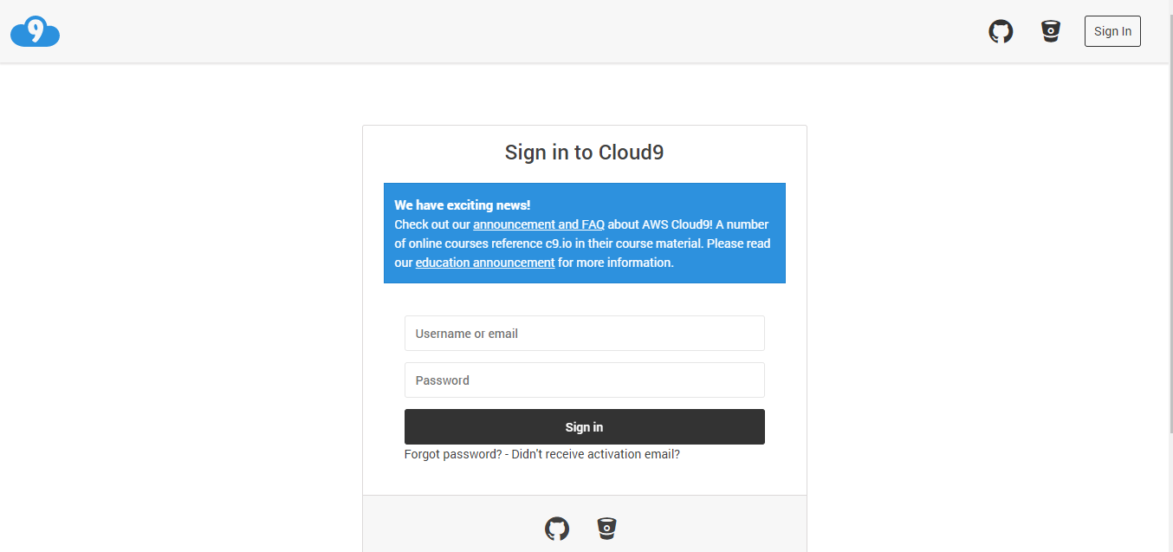
Zopim ( 2 / 17 ) – Cloud 9

Slide 9
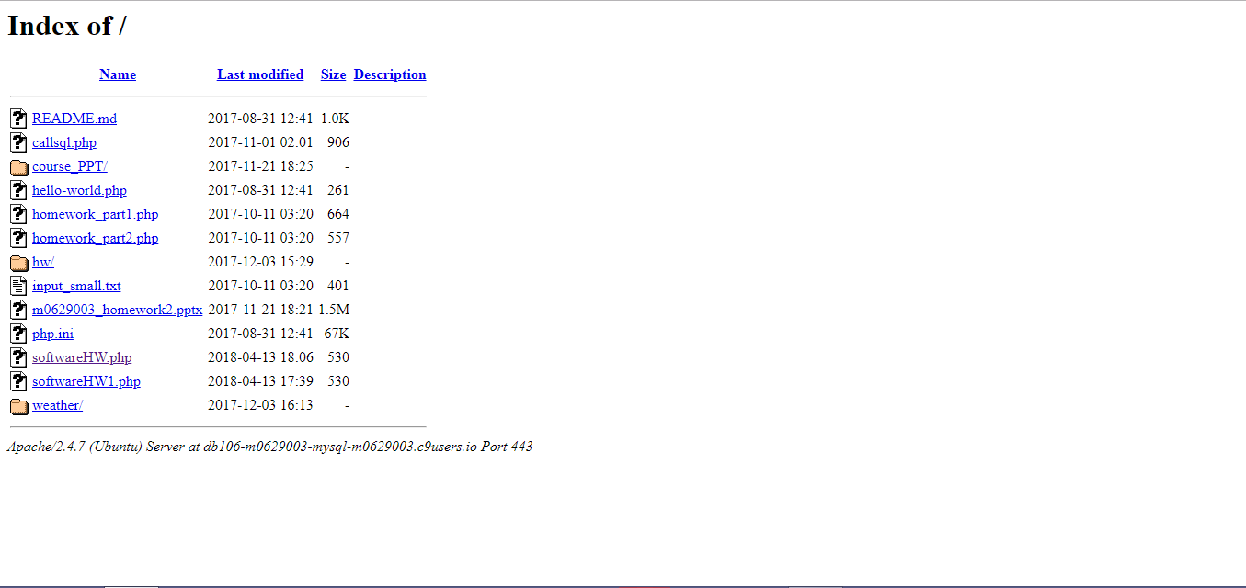
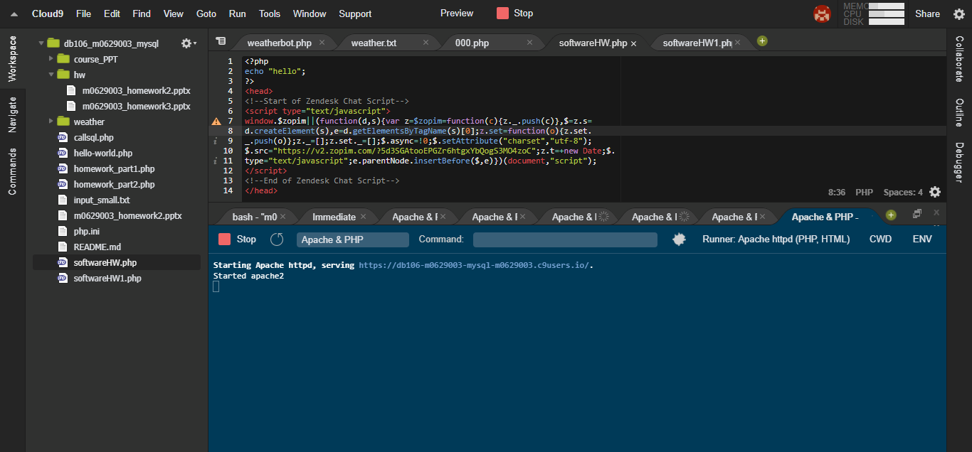
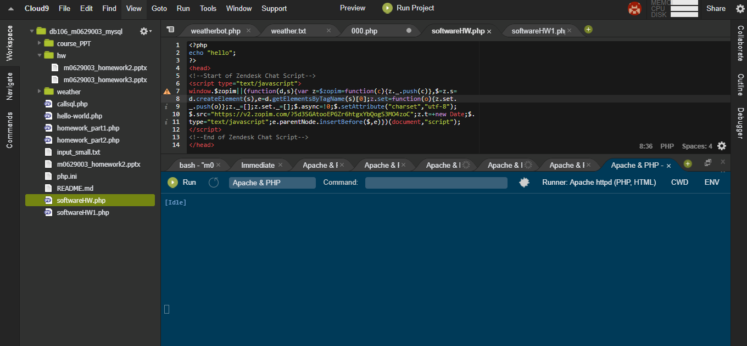
Zopim ( 3 / 17 ) – Cloud 9

Slide 10
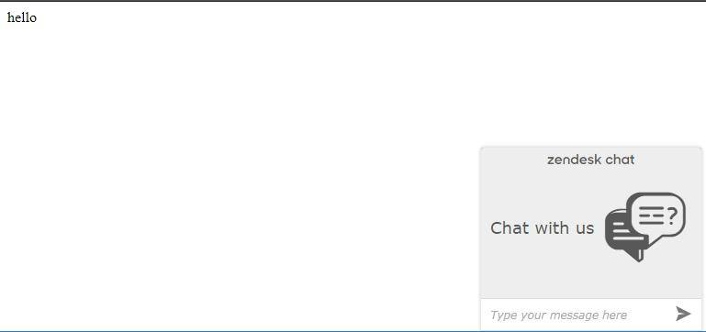
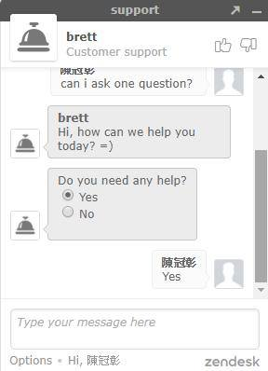
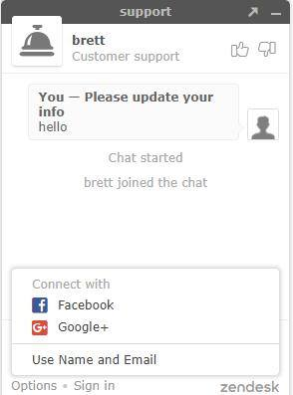
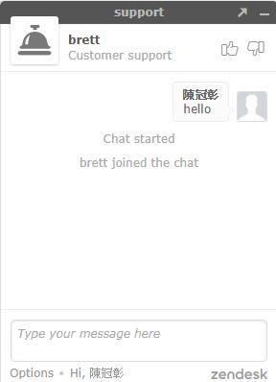
Zopim ( 4 / 17 ) – Cloud 9

Slide 11
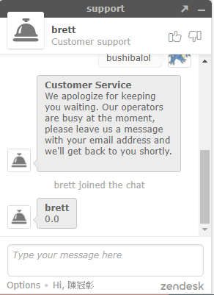
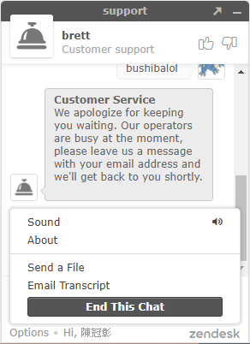
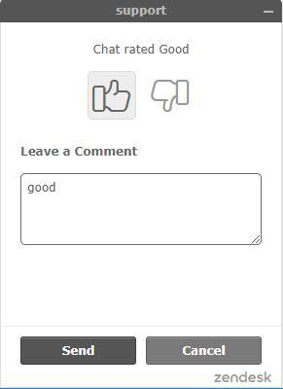
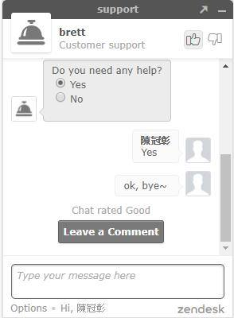
Zopim ( 5 / 17 ) – Cloud 9

Slide 12
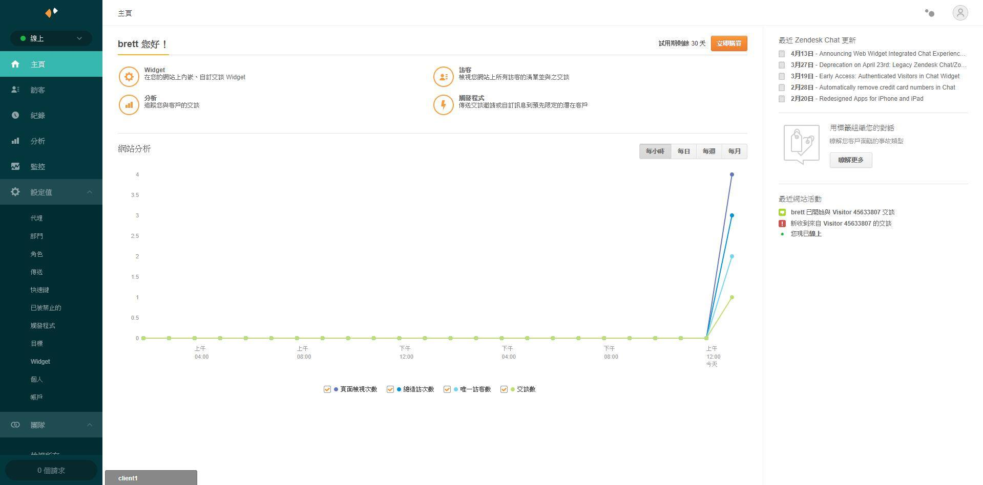
Zopim ( 6 / 17 )
主頁
頁面檢視次數
總造訪次數
唯一訪客數
最近活動
交談數

Slide 13
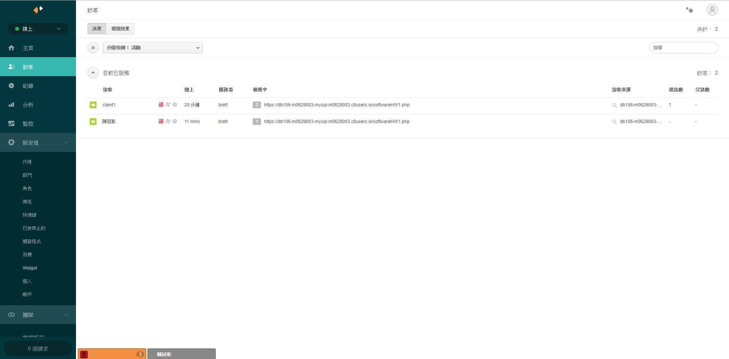
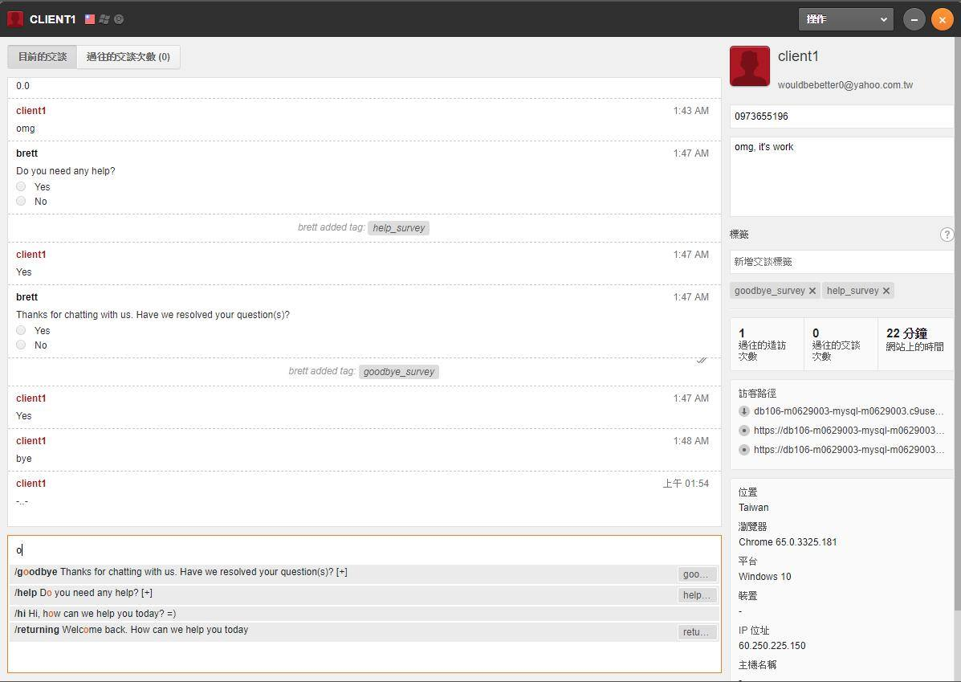
Zopim ( 7 / 17 )
訪客
訪客名稱
服務人員
訪客造訪的網站
訪客來源
上線時間
國家、OS、瀏覽器
聊天視窗
客戶資料

Slide 14
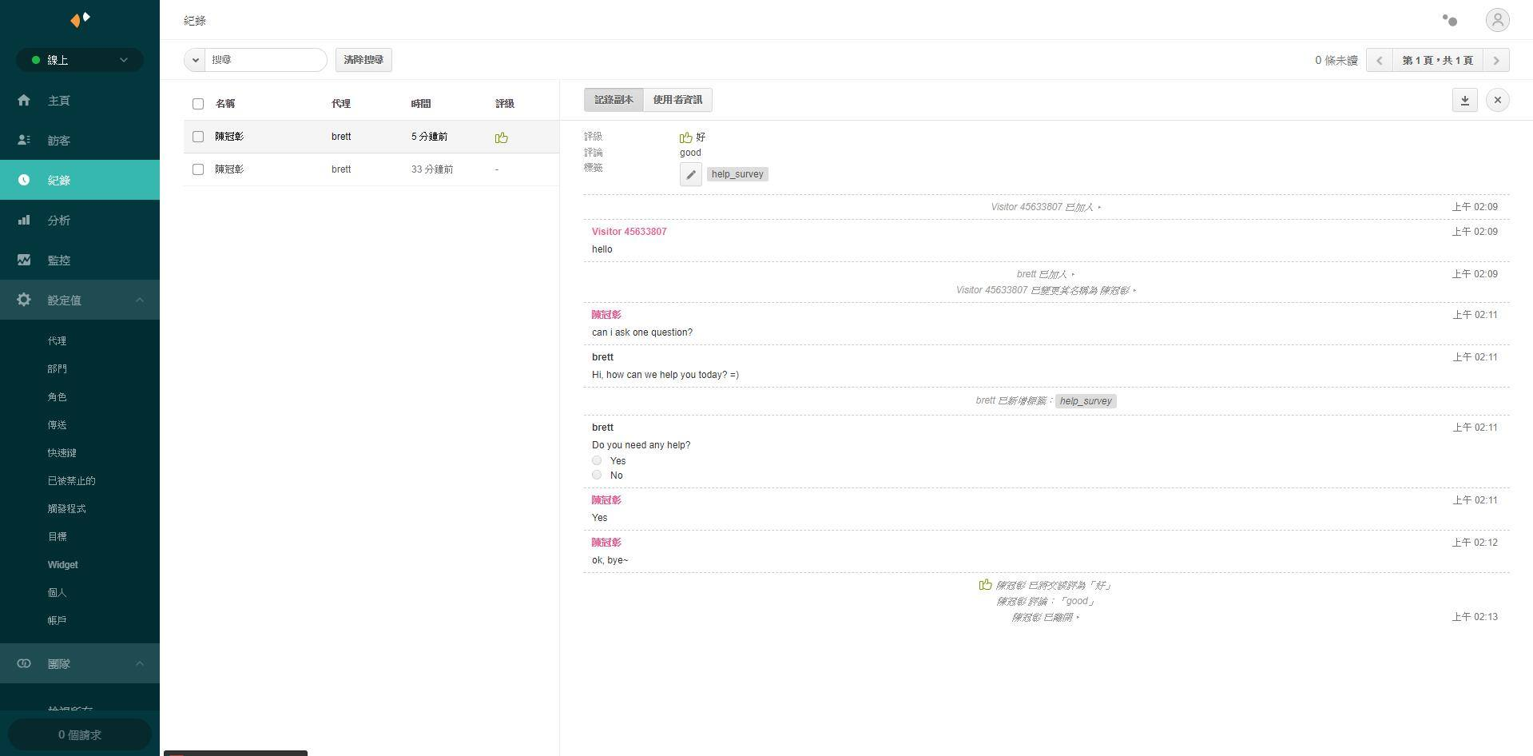
Zopim ( 8 / 17 )
紀錄
Notes:
哪個代理與哪個客戶服務和評價

Slide 15
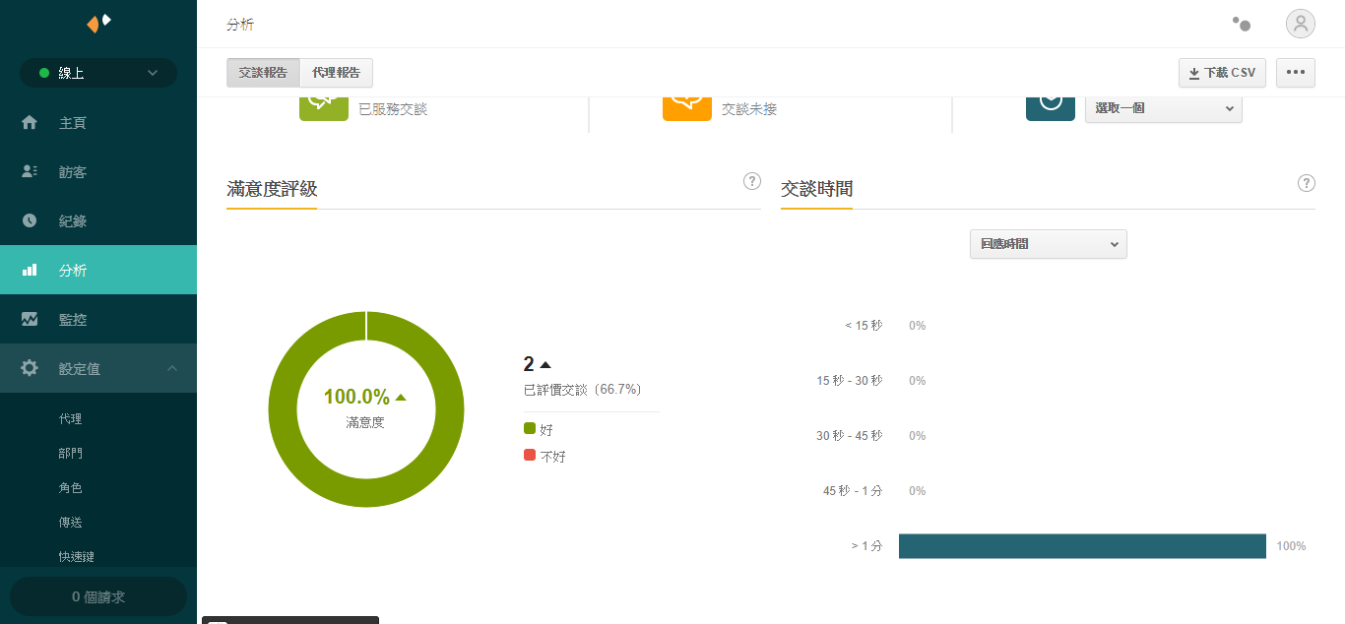
Zopim ( 9 / 17 )
分析

Slide 16
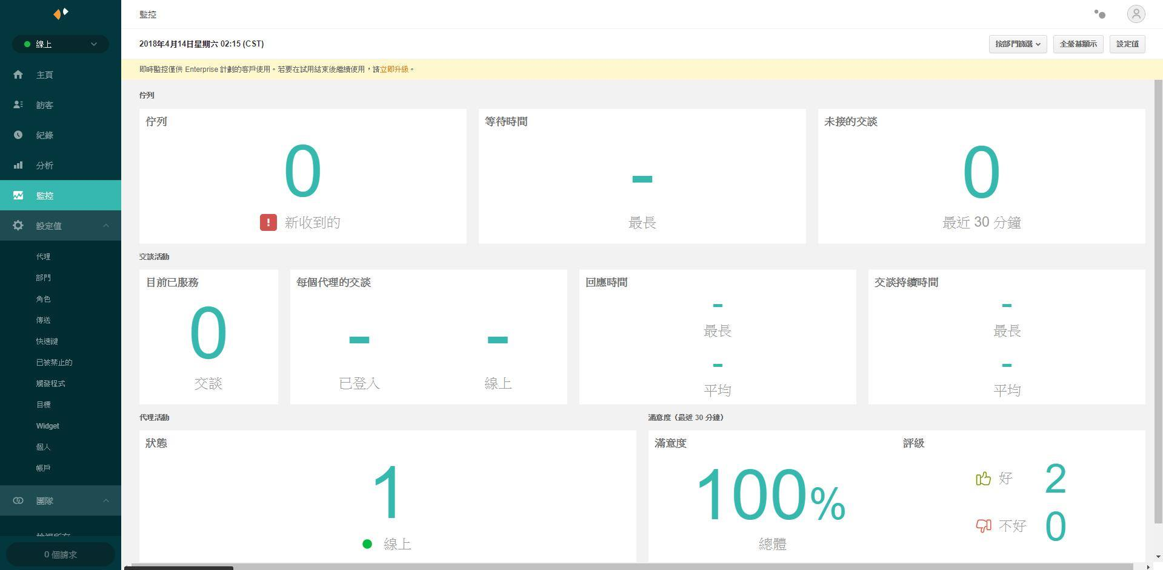
Zopim ( 10 / 17 )
監控

Slide 17
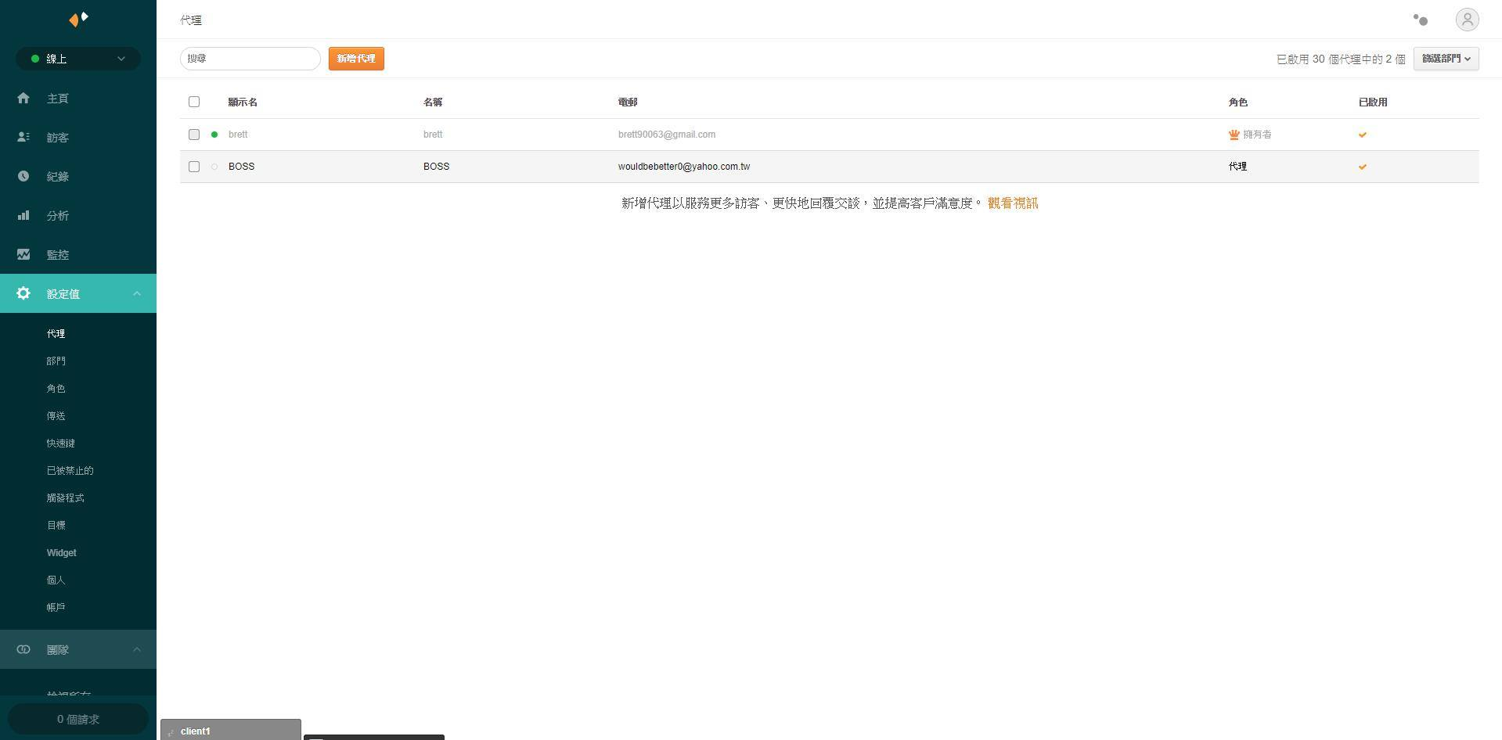
Zopim ( 11 / 17 )
員工管理
代理

Slide 18
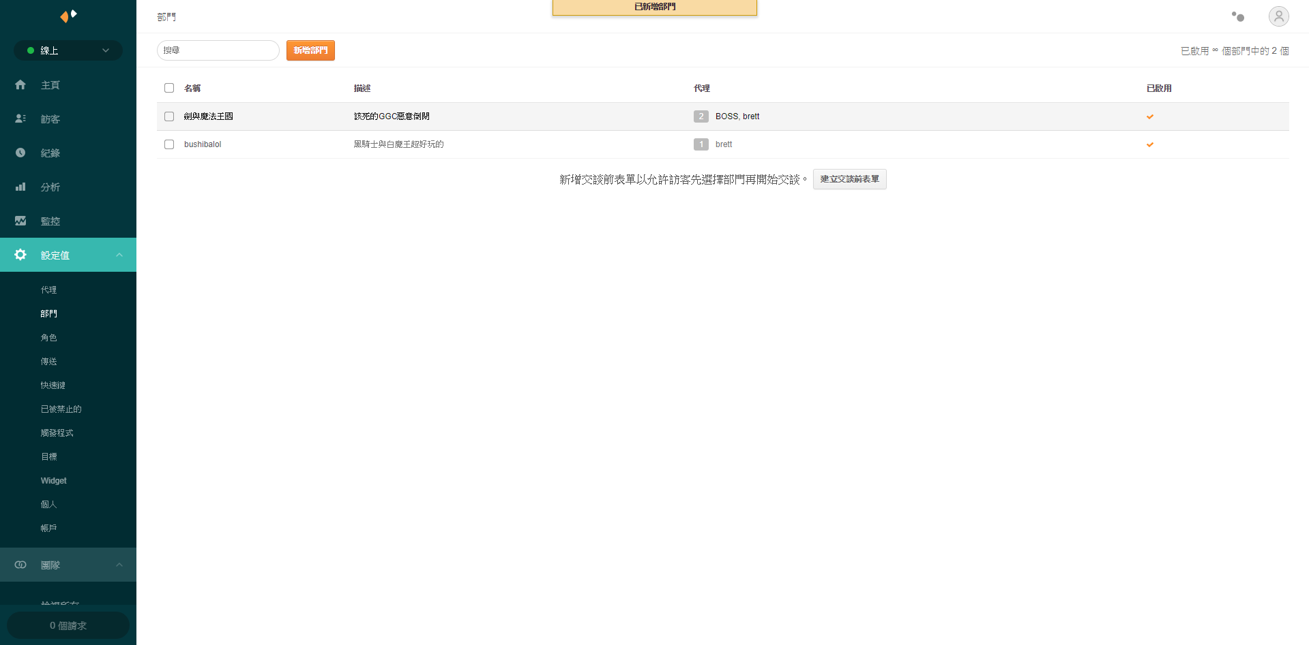
Zopim ( 12 / 17 )
分區給代理
部門

Slide 19
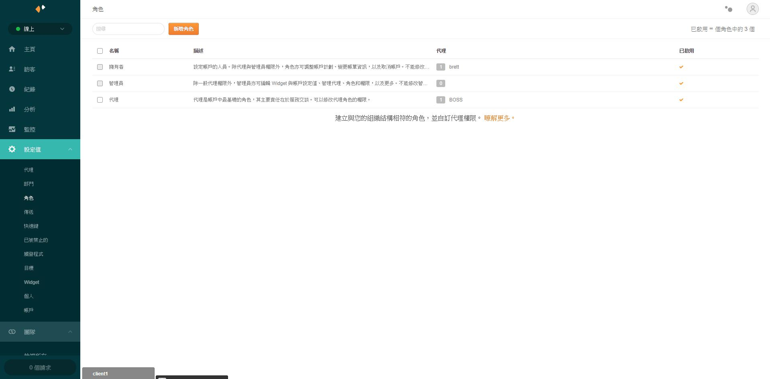
Zopim ( 13 / 17 )
擁有者
管理員
權限管理
代理
角色

Slide 20
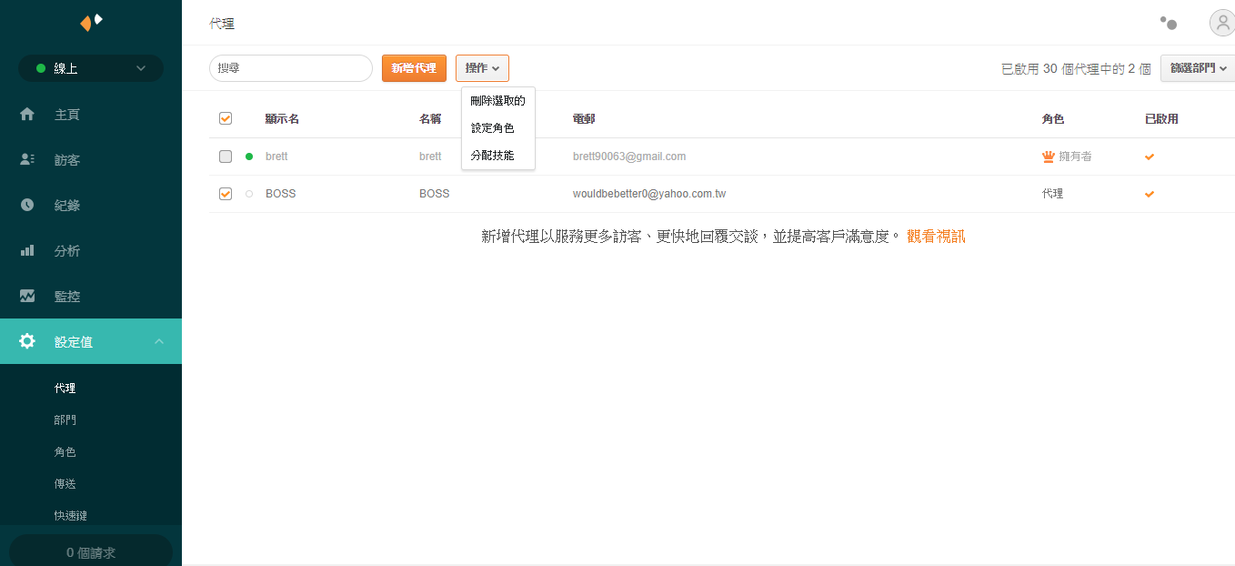
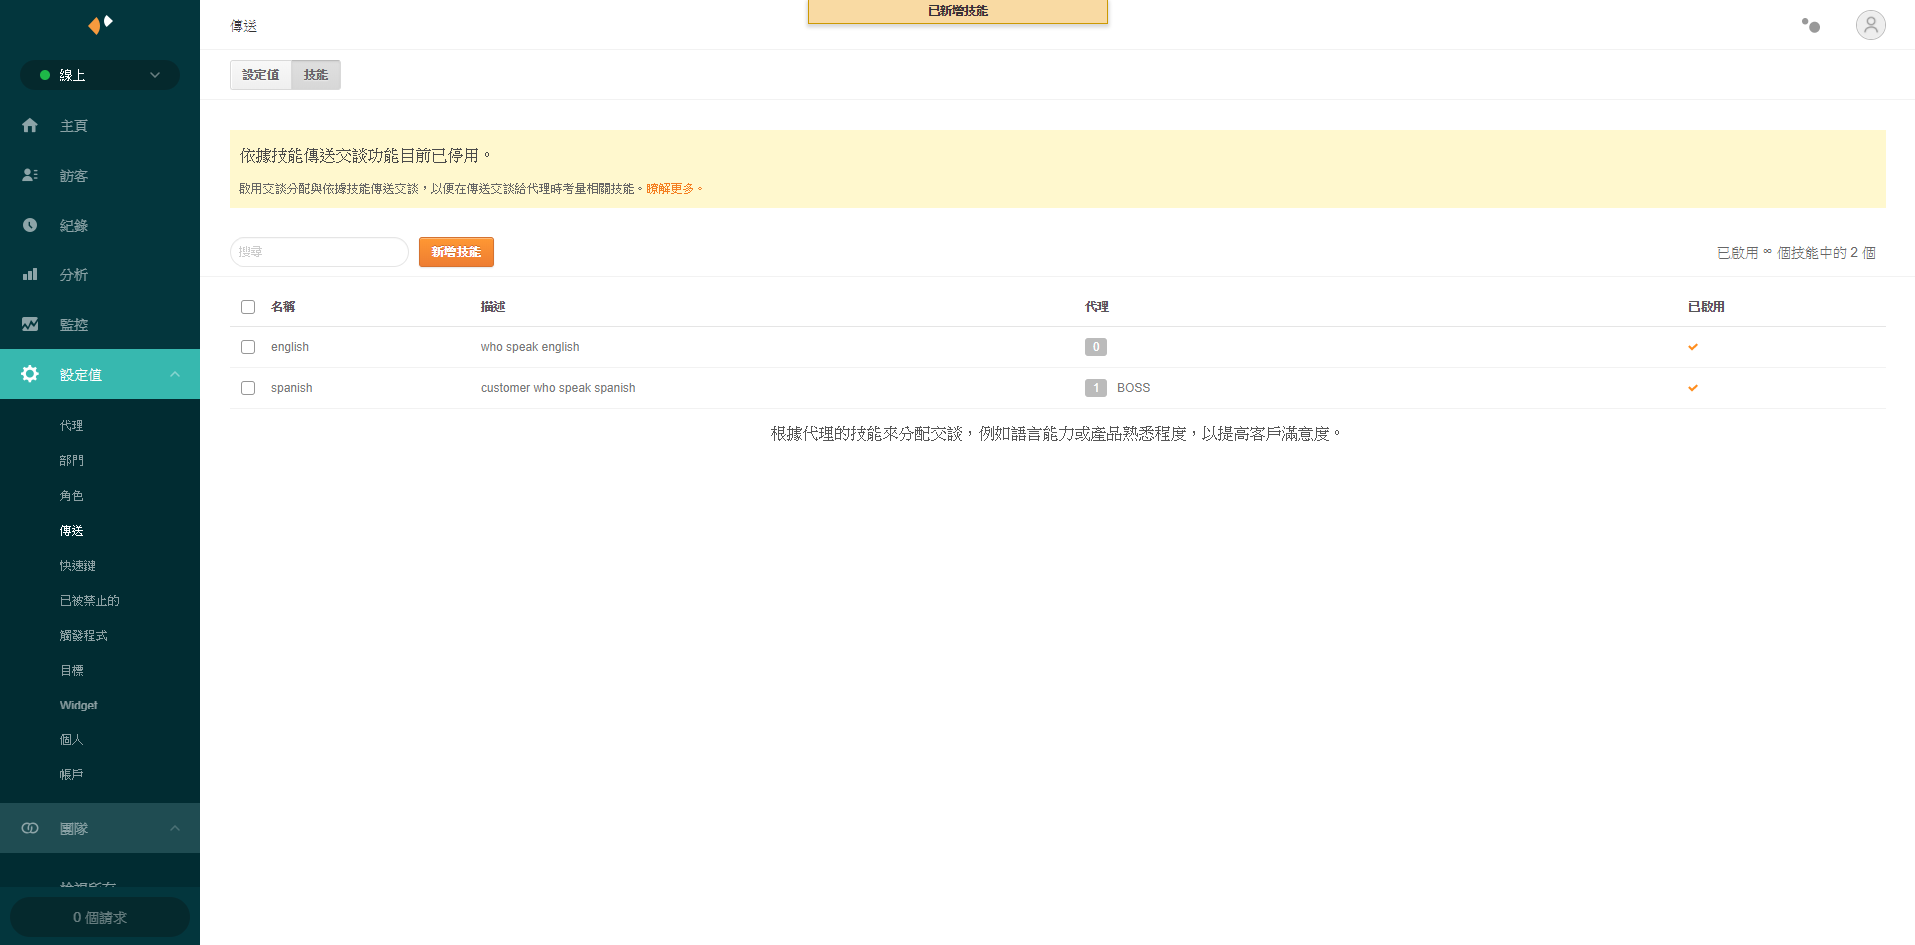
Zopim ( 14 / 17 )
技能: 增加特殊功能
例如: 自動辨識語言
傳送

Slide 21
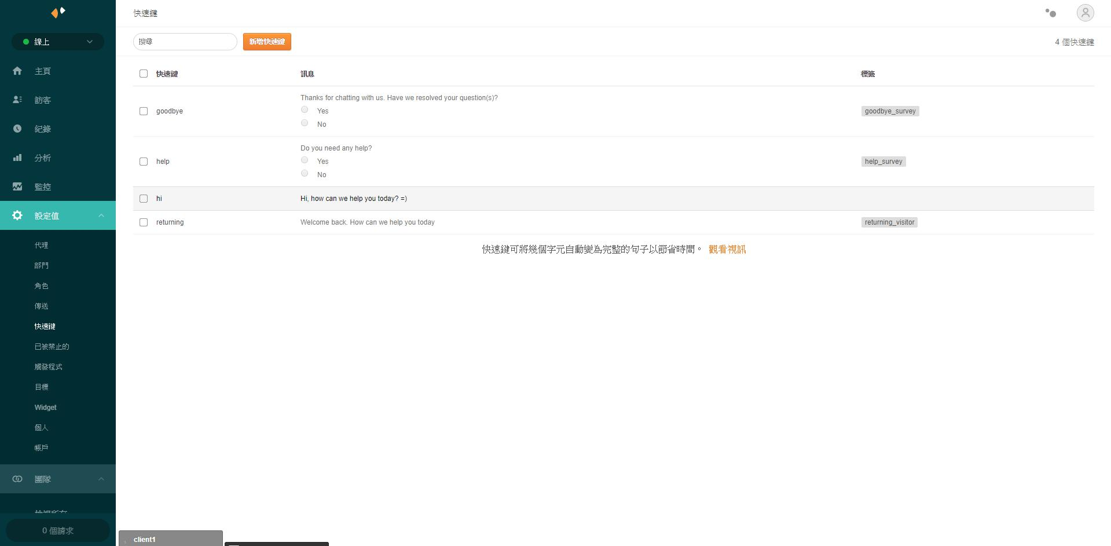
Zopim ( 15 / 17 )
關鍵字設定
快捷鍵

Slide 22
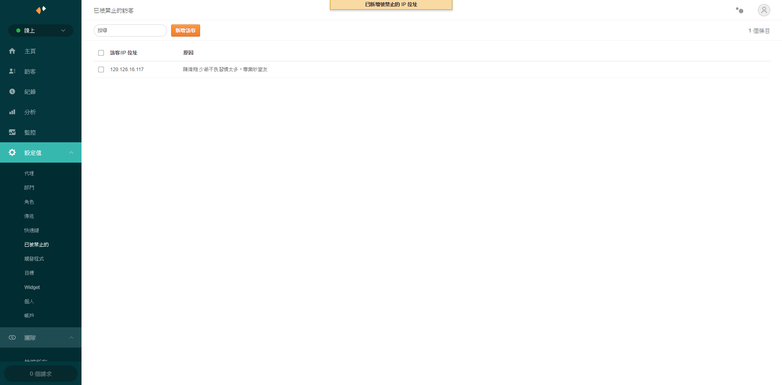
Zopim ( 16 / 17 )
禁止IP連線
禁止

Slide 23
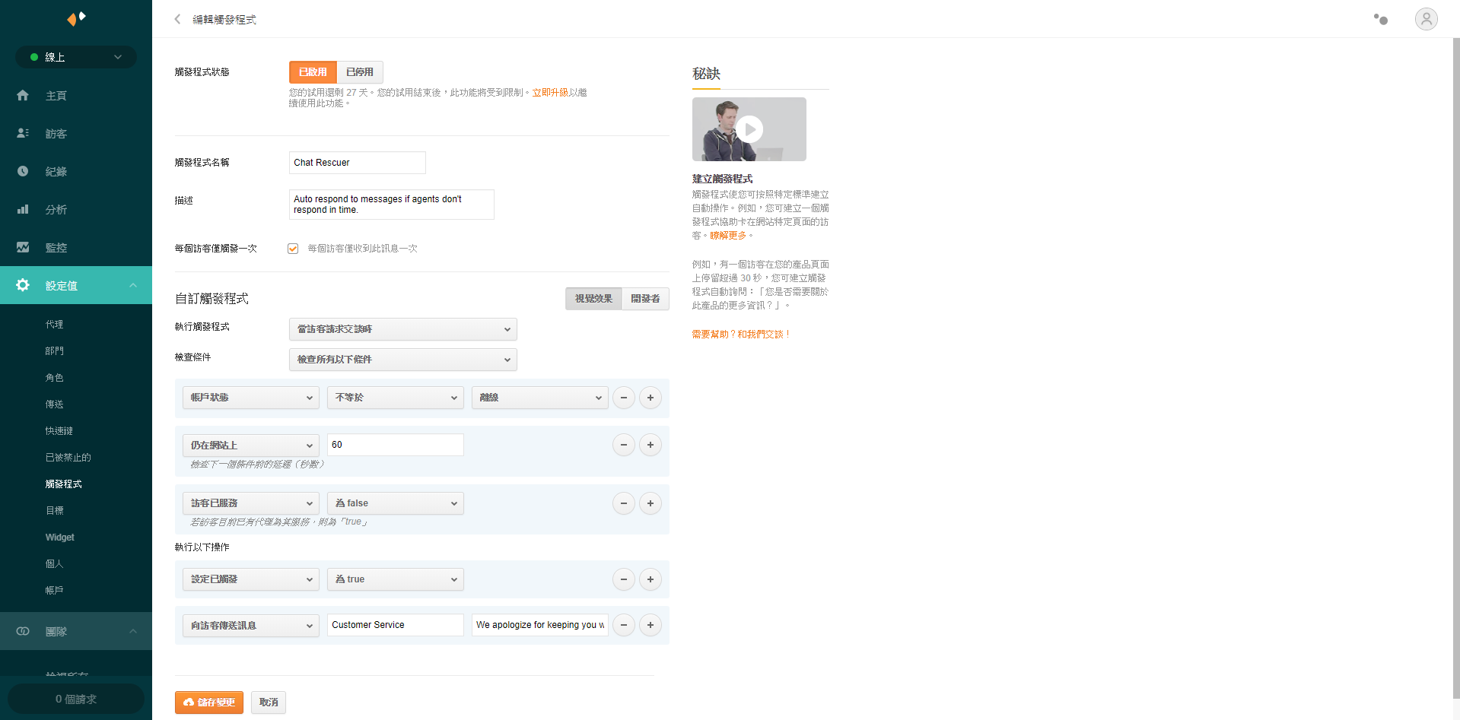
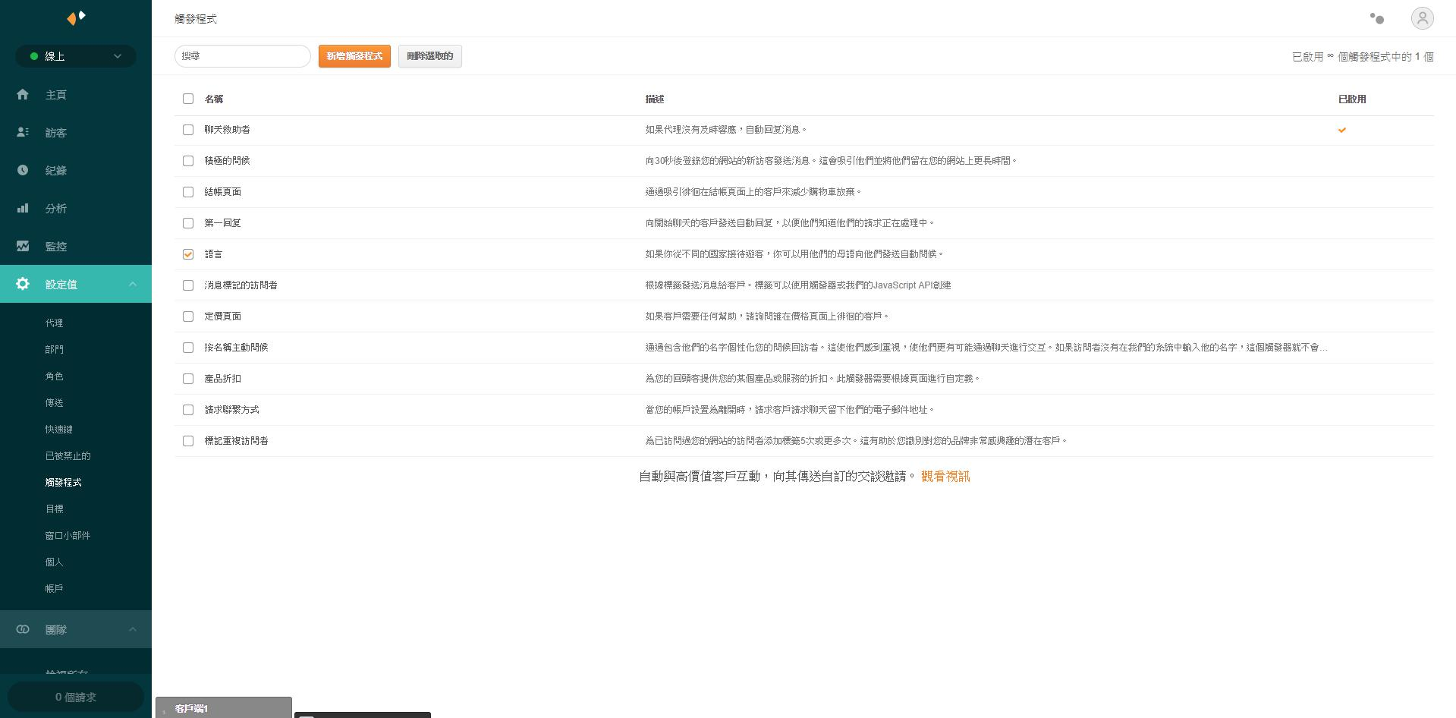
Zopim ( 17 / 17 )
觸發
設定條件觸發功能
Notes:
功能完整性與客製化程度

Slide 24
參考資料
售後服務流程
http://wiki.mbalib.com/zh-tw/%E5%94%AE%E5%90%8E%E6%9C%8D%E5%8A%A1%E6%B5%81%E7%A8%8B
Salesforce
https://www.salesforce.com/tw/
Zopim Live Chat (zendesk chat)
https://www.zopim.com/
Estrus
https://www.eztrust.com.tw/html/webdesign/show.aspx?num=29&category=B&kind=121
Cloud9
https://c9.io/login

